Slide 1
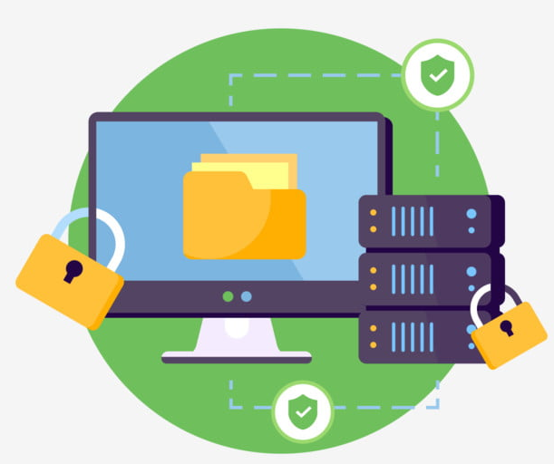
บทที่ 8 มาตรการควบคุมและความปลอดภัย
ในระบบสารสนเทศ
วิชา ระบบสารสนเทศเพื่อการจัดการ
รหัสวิชา 3204-2105
สอนโดย ผู้ช่วยศาสตราจารย์ จุฑาวุฒิ จันทรมาลี SDU-ComSci

Slide 2
บทที่ 8 มาตรการควบคุมและความปลอดภัยในระบบสารสนเทศ
จุดประสงค์เชิงพฤติกรรม
1. แสดงความรู้เกี่ยวกับความเสี่ยงต่าง ๆ ที่มีต่อระบบสารสนเทศ
2. มีความรู้ความเข้าในมาตรฐานการควบคุมและมาตรการความปลอดภัย
3. เข้าใจหลักมาตรการกู้คืนและสามารถวางแผนเพื่อกู้คืนได้
1
สอนโดย ผู้ช่วยศาสตราจารย์ จุฑาวุฒิ จันทรมาลี SDU-ComSci

Slide 3
บทที่ 8 มาตรการควบคุมและความปลอดภัยในระบบสารสนเทศ
ความเสี่ยงที่มีต่อระบบสารสนเทศ
ความเสี่ยงทางด้านฮาร์ดแวร์
1. ภัยธรรมชาติ
2. ไฟดับ/ไฟตก
3. การถูกก่อกวนและทำลายโดยคนป่าเถื่อน
2
สอนโดย ผู้ช่วยศาสตราจารย์ จุฑาวุฒิ จันทรมาลี SDU-ComSci

Slide 4
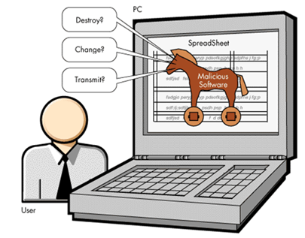
บทที่ 8 มาตรการควบคุมและความปลอดภัยในระบบสารสนเทศ
ความเสี่ยงที่มีต่อระบบสารสนเทศ
ความเสี่ยงทางด้านทางด้านข้อมูลและซอฟต์แวร์
1. การโจรกรรมสารสนเทศและการสวมรอย
2. การดัดแปลง/ทำลายข้อมูลและการเปลี่ยนโฉมหน้าเว็บ
3. ไวรัสคอมพิวเตอร์
4. อุบัติเหตุที่เกิดจากความสะเพร่า
3
สอนโดย ผู้ช่วยศาสตราจารย์ จุฑาวุฒิ จันทรมาลี SDU-ComSci

Slide 5
บทที่ 8 มาตรการควบคุมและความปลอดภัยในระบบสารสนเทศ
มาตราการควบคุมขั้นพื้นฐาน
1. การป้องกันข้อผิดพลาดและการควบคุมการป้อนข้อมูล
2. การสำรองข้อมูล
3. ควบคุมการเข้าถึง
4. ความเป็นหนึ่งเดียวใน Transection
5. การตรวจสอบประวัติการทำงาน
4
สอนโดย ผู้ช่วยศาสตราจารย์ จุฑาวุฒิ จันทรมาลี SDU-ComSci

Slide 6
บทที่ 8 มาตรการควบคุมและความปลอดภัยในระบบสารสนเทศ
มาตราการความปลอดภัย
1. ไฟล์วอล
5
สอนโดย ผู้ช่วยศาสตราจารย์ จุฑาวุฒิ จันทรมาลี SDU-ComSci

Slide 7
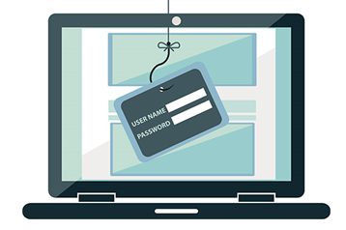
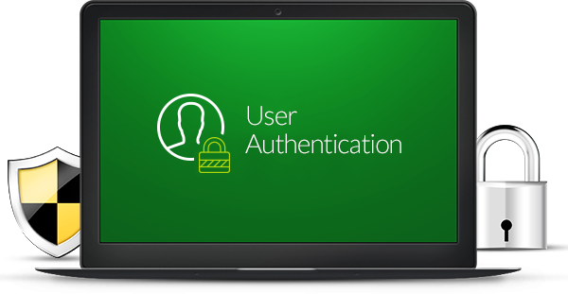
บทที่ 8 มาตรการควบคุมและความปลอดภัยในระบบสารสนเทศ
มาตราการความปลอดภัย
2. การพิสูจน์ตัวตนและการเข้ารหัส
6
สอนโดย ผู้ช่วยศาสตราจารย์ จุฑาวุฒิ จันทรมาลี SDU-ComSci

Slide 8
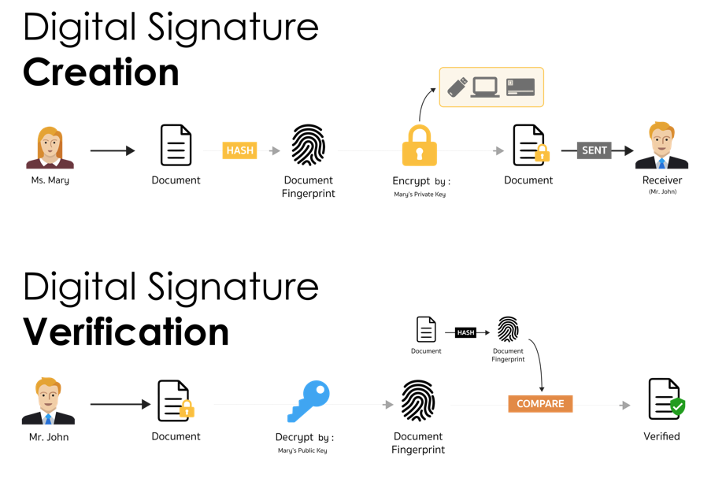
บทที่ 8 มาตรการควบคุมและความปลอดภัยในระบบสารสนเทศ
มาตราการความปลอดภัย
3. ลายเซ็นดิจิทัล
7
สอนโดย ผู้ช่วยศาสตราจารย์ จุฑาวุฒิ จันทรมาลี SDU-ComSci

Slide 9
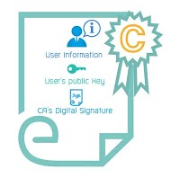
บทที่ 8 มาตรการควบคุมและความปลอดภัยในระบบสารสนเทศ
มาตราการความปลอดภัย
4. ใบรับรองดิจิทัล
7
สอนโดย ผู้ช่วยศาสตราจารย์ จุฑาวุฒิ จันทรมาลี SDU-ComSci

Slide 10
บทที่ 8 มาตรการควบคุมและความปลอดภัยในระบบสารสนเทศ
การวางแผนเพื่อกู้คืน
1. จัดทำแผนกู้คืนเพื่อให้บรรลุ
2. จัดตั้งคณะกรรมการการวางแผน
3. ปฏิบัติการประเมินความเสี่ยงและการวิเคราะห์ผลกระทบ
4. ลำดับขึ้นการกู้คืน
5. คัดเลือกแผนกู้คืน
6. การสรรหาผู้ให้บริการจากภายนอก
7. พัฒนาแผนงานและนำไปใช้ให้เกิดผล
8. ทดสอบแผนงาน
9. ตรวจสอบและประเมินผลอย่างต่อเนื่อง
9
สอนโดย ผู้ช่วยศาสตราจารย์ จุฑาวุฒิ จันทรมาลี SDU-ComSci

Slide 11
สอนโดย ผู้ช่วยศาสตราจารย์ จุฑาวุฒิ จันทรมาลี SDU-ComSci

